Slide 1
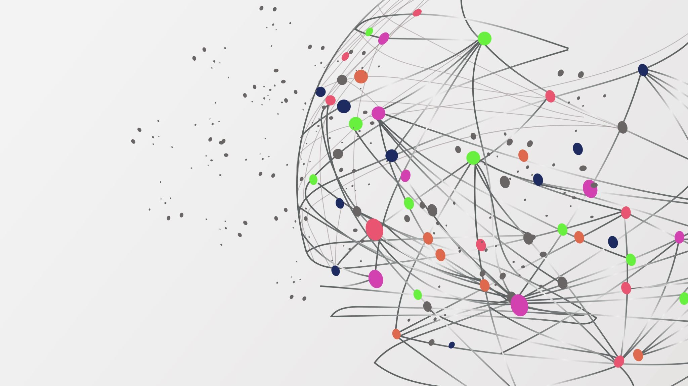
UT2. Componentes de un Sistema Informático

Slide 2
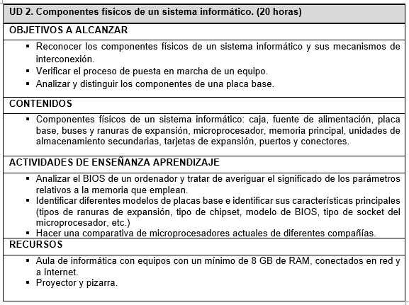

Slide 3
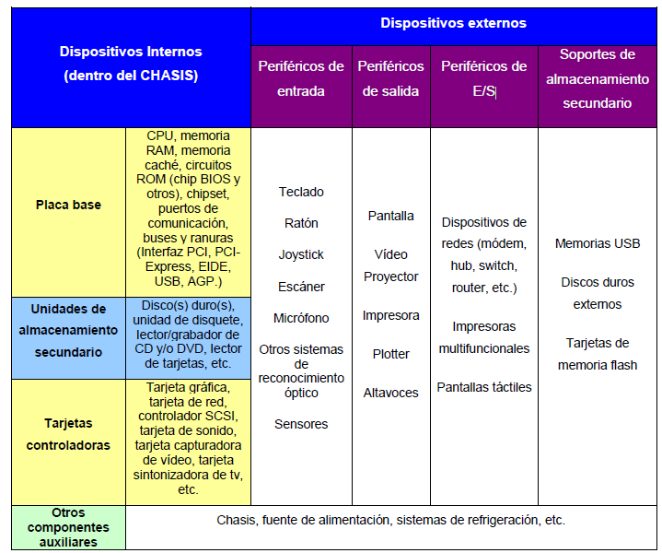
Introducción componentes físicos de un ordenador
El chasis, caja o torre: es el recinto metálico o de plástico que alberga los principales componentes del ordenador y se encarga fundamentalmente de su protección.
La fuente de alimentación: transforma la corriente eléctrica alterna procedente del sistema eléctrico en corriente continua en un voltaje apropiado para los distintos componentes del ordenador.
El sistema de refrigeración: permite mantener el sistema refrigerado como factor determinante en la longevidad del equipo así como del aprovechamiento óptimo de las prestaciones del mismo.
La placa base (mainboard) o placa madre (motherboard) es uno de los elementos principales del ordenador, ya que a ella se conectan todos los demás componentes, siendo conocido como un componente integrador.

Slide 4
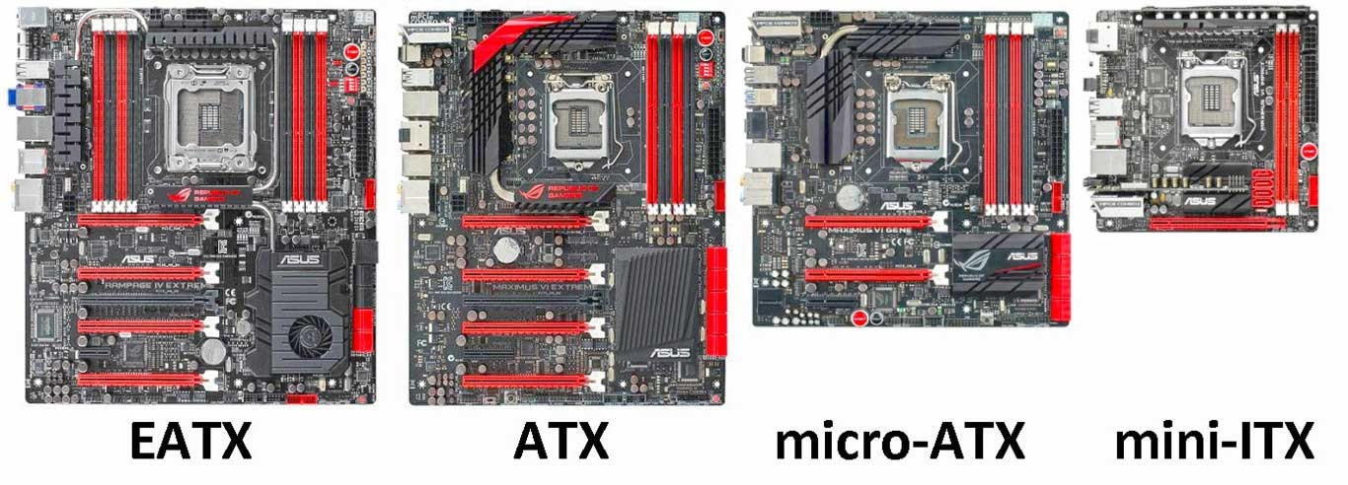
Factor de forma
eATX: 30,5 cm x 33 cm
ATX: 30,5 cm x 22,4 cm
Mini - ATX: 28,4 cm x 20,8 cm
Micro - ATX: 24,4 cm x 24,4 cm
Mini - ITX: 17 cm x 17 cm

Slide 5
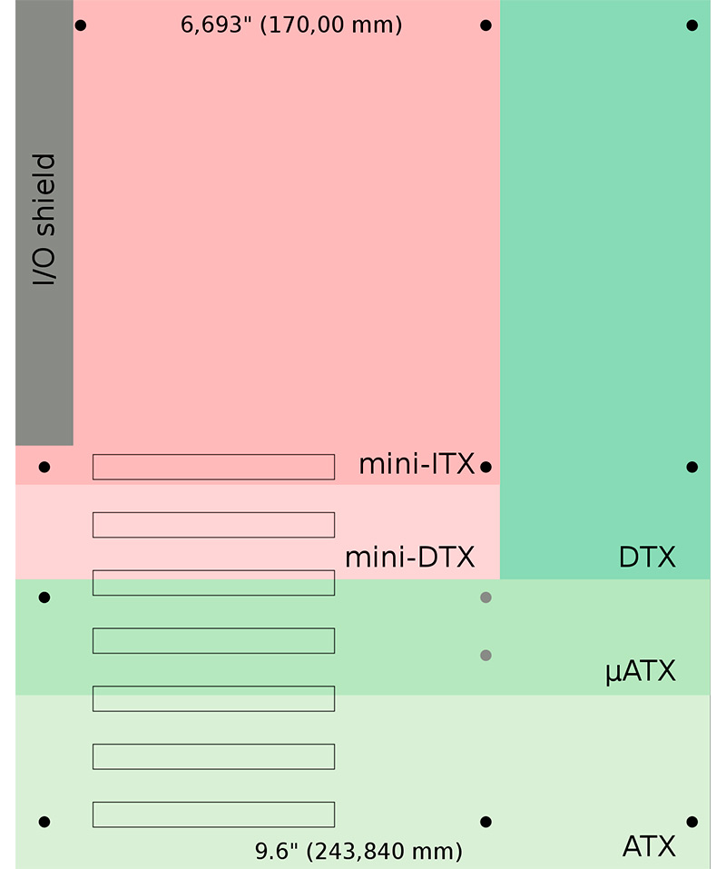
Factor de Forma

Slide 6
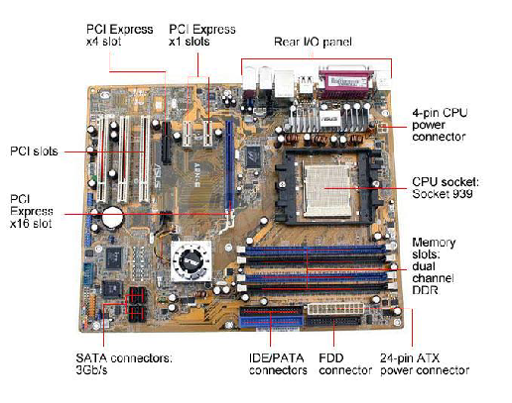
La Placa Base

Slide 7
Elementos de la Placa Base
1) El circuito impreso. También conocido como PCB (Printed Circuit Board). Es un medio para sostener mecánicamente y conectar eléctricamente componentes electrónicos, a través de rutas o pistas de material conductor grabados en hojas de cobre laminadas sobre un sustrato no conductor.
2) Zócalo del procesador o Socket. Es el conector donde se inserta el microprocesador. Los primeros microprocesadores estaban soldados a la placa base o insertados en zócalos de donde era imposible sacarlos.
3) Zócalos de Memoria. Las placas base tienen entre 2 y 8 zócalos para la inserción de módulos de memoria SIMM o DIMM, este valor dependerá de las características del chipset de la placa base. Muchas placas base sólo admiten combinaciones determinadas de los módulos de memoria en sus zócalos. Las memorias se desarrollarán en un apartado posterior.

Slide 8
Elementos de la Placa Base 2
Memoria caché. Los ordenadores de cuarta y quinta generación usaban una caché secundaria, de nivel 2 o caché L2 integrada en la placa base. A partir de la sexta generación la caché de nivel 2 se integró en el propio microprocesador. Los de octava generación integran los niveles L3 y L4 (eDRAM).
https://www.muycomputer.com/2015/09/26/core-i7-5775c-128-mb-de-l4/
5) Slots de Buses. Estas ranuras sirven para aumentar las capacidades del sistema. En ellas se insertan tarjetas y controladoras de entrada-salida. Con el paso de los años se han ido estandarizando varios tipos de buses como ISA, EISA, MCA, PCI o AGP. Hoy día los más habituales son PCI, AGP y PCI-Express. Se desarrollarán en un apartado posterior. Los discos de estado sólido (SSD) usan ranuras SATA, PCI-Express 4x o M.2.

Slide 9
Elementos de la Placa Base 3
Chipset
NorthBridge
SouthBridge
BIOS
PILA
CONECTOR DE ALIMENTACIÓN
CONECTORES DEL PANEL FRONTAL
JUMPERS

Slide 10
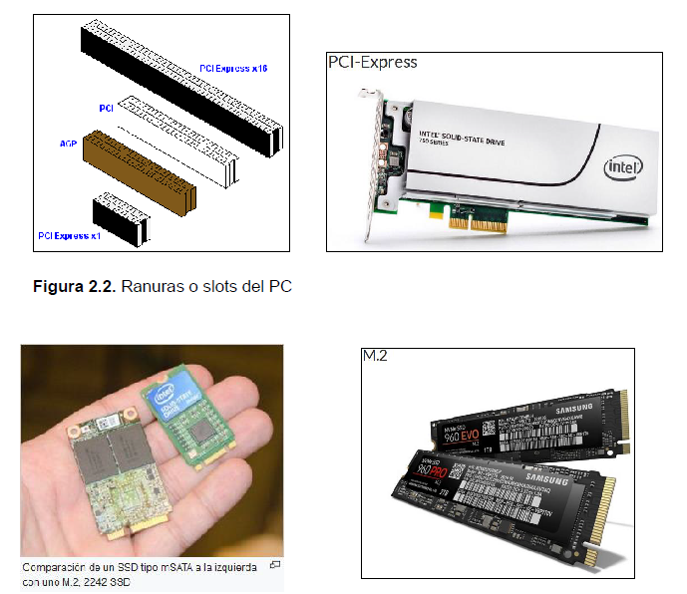

Slide 11
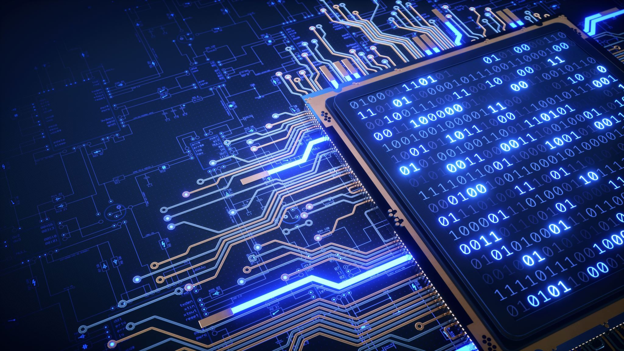
Chipset. NorthBridge
NorthBridge es el circuito integrado más importante del conjunto de chips (Chipset) que constituye el corazón de la placa madre. Recibe el nombre por situarse en la parte superior de las placas madres con formato ATX. Une los componentes del bus primario (host bus) y que suelen ser los de mayor velocidad de transferencia: el microprocesador, la memoria y el adaptador de vídeo. Tiene un bus de datos de 64 bit en la arquitectura X86 y funciona en frecuencias que van desde los 66 MHz de las primeras placas que lo integraban en 1998 hasta 1 GHz de los modelos actuales de SiS para procesadores AMD64. Antiguamente, el Northbridge estaba compuesto por tres controladores principales: memoria RAM, puerto AGP o PCI Express y bus PCI. Hoy en día, el controlador PCI se inserta directamente en el Southbridge ("puente sur"), y en algunas arquitecturas más nuevas el controlador de memoria se encuentra integrado en el procesador; este es el caso de los Athlon 64 o los Intel i7 y posteriores.

Slide 12
Chipset. SouthBridge
El SouthBrige es un circuito integrado que se encarga de coordinar los diferentes dispositivos de entrada y salida y algunas otras funcionalidades de baja velocidad dentro de la placa base. Es en realidad un puente para acceder a otros buses más lentos como el PCI, el IDE (SATA o PATA), el USB y el LPC (low pin count), al que se conectan la BIOS, el controlador del ratón y teclado y los puertos serie y paralelo.
En los últimos modelos de placas el Southbridge integra cada vez mayor número de dispositivos a conectar y comunicar por lo que fabricantes como AMD o VIA Technologies han desarrollado tecnologías como HyperTransport o Ultra V-Link respectivamente para evitar el efecto cuello de botella que se producía al usar como puente el bus PCI.
Se unen ambos puentes mediante su propio bus denominado Hub Link.

Slide 13
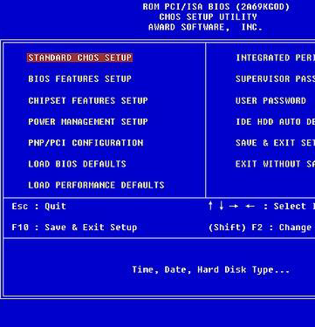
BIOS
BIOS (Basic Input Output System). Se implementa mediante memoria ROM o EEPROM (actualmente memorias de tipo flash -con velocidades de funcionamiento muy superiores a las primeras EEPROM- que se puede borrar y escribir, ahora es también la tecnología empleada en dispositivos USB) y los datos de configuración se almacenan en una memoria CMOS. Consiste en un conjunto de rutinas básicas que permiten la entrada y salida al sistema además de permitir configurar determinados parámetros mediante una RAM CMOS. Tiene pues un papel muy importante justo antes de que el sistema operativo tome el control del equipo ya que identifica los componentes (RAM, microprocesador, chipset, unidades de disco, etc.) y le proporciona acceso y control a todos ellos. Este tipo de memoria es volátil por lo que tiene que estar siendo alimentada permanentemente, para lo cual se emplea una pequeña batería o pila. Existen diversos fabricantes de BIOS como Award o AMI.
Simulador de Lenovo: https://download.lenovo.com/bsco/index.html
https://download.lenovo.com/bsco/index.html#/graphicalsimulator/Lenovo%20Legion%20T5%2026AMR5%20(90RB,90RC)

Slide 14
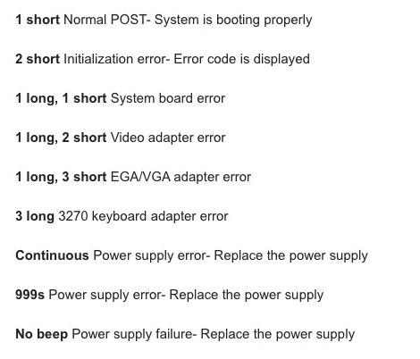
BIOS
https://www.youtube.com/watch?v=jmHWY-M-SJI&pp=ygURTUlTU0lORyBSQU0gIEJFRVA%3D

Slide 15
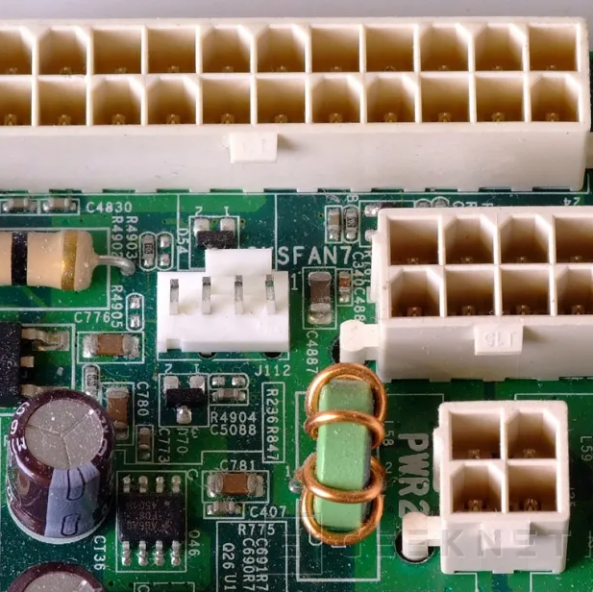
Conector de alimentación
En el formato más extendido de placas, ATX, se trata de un conector de 20 pines.

Slide 16
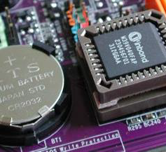
PILA
El ordenador usa una batería para seguir suministrando corriente y permitir guardar cierta información cuando no está alimentado.
El procedimiento de sustitución de la pila es sumamente sencillo aunque conviene emplear un objeto de plástico para retirar la pila vacía cuando quiera cambiarse.
Nunca se deben utilizar elementos metálicos sobre la placa base pues puede dañarse.

Slide 17
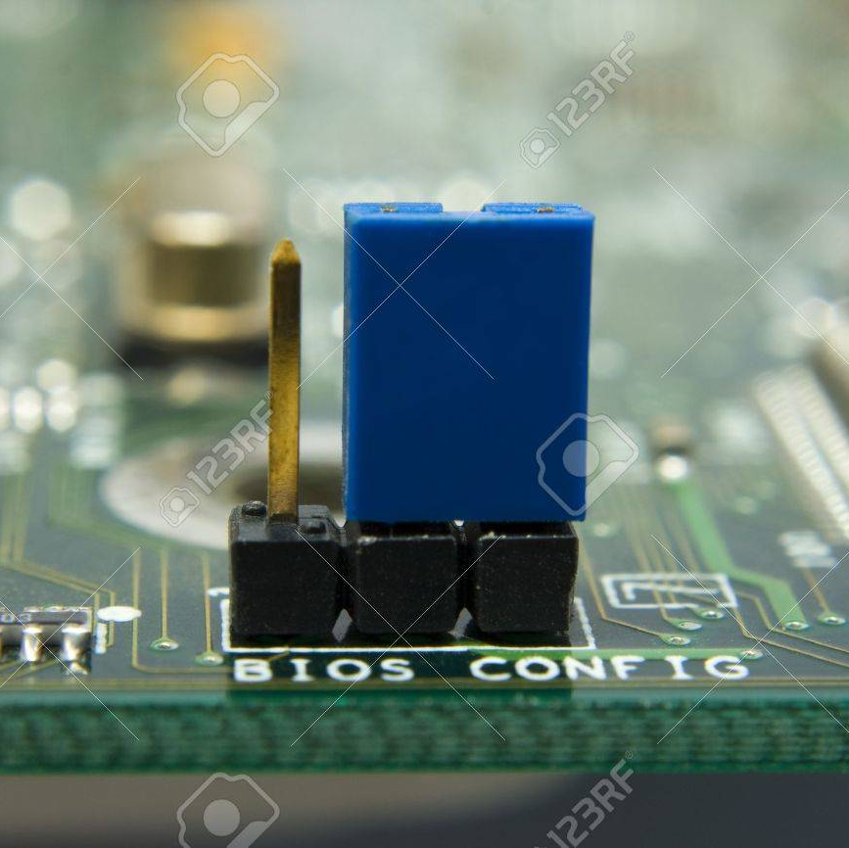
Jumper
Un jumper está formado por dos pines que se pueden unir a través de un pequeño conector y sirven para configurar el hardware mediante la presencia o ausencia de contactos. Se tiende a reducir su empleo, para, en su lugar, llevarse a cabo la configuración mediante software asignando valores a través de la BIOS.

Slide 18
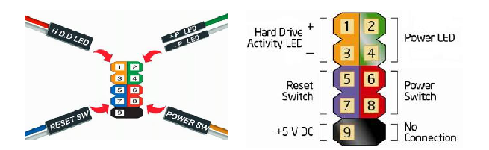
Conectores del panel frontal
Sacar conector: https://www.youtube.com/shorts/j0YwQh0oG_s
La placa base incluye cada vez más controladores de periféricos que anteriormente residían en tarjetas separadas. Es el caso del controlador de teclado, de ratón, de unidades de almacenamiento masivo (IDE y SATA habitualmente), de controlador de la disquetera, de los puertos serie, paralelo, USB, infrarrojos, IEEE-1394, del controlador de la red o del sonido.

Slide 19
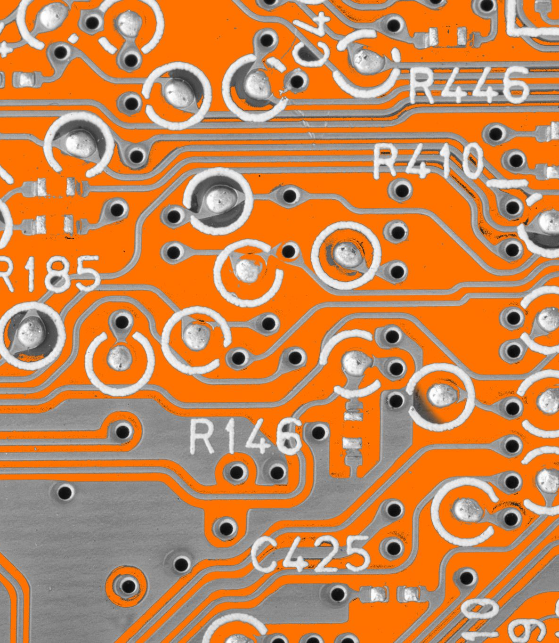
Controladores
  La placa base incluye cada vez más controladores de periféricos que anteriormente residían en tarjetas separadas. Es el caso del controlador de teclado, de ratón, de unidades de almacenamiento masivo (IDE y SATA habitualmente), de controlador de la disquetera, de los puertos serie, paralelo, USB, infrarrojos, IEEE-1394, del controlador de la red o del sonido.

Slide 20
Microprocesador
Se encarga de controlar todos los componentes hardware del sistema enviando señales a éstos para ordenar las funciones a realizar. Además realiza las operaciones necesarias para ejecutar los programas

Slide 21
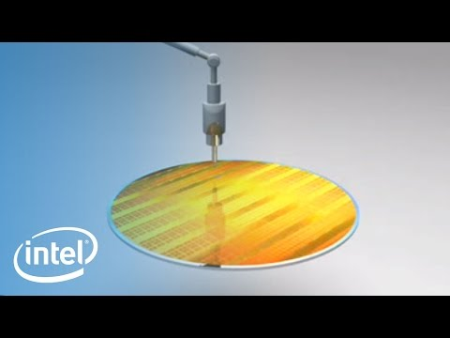
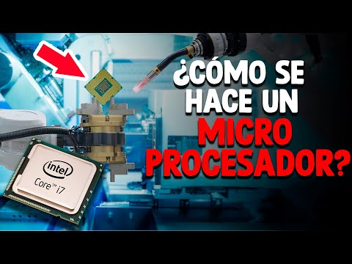
Microprocesador
Un microprocesador es en esencia una CPU en un circuito de PCB (Printed Circuit Board, circuito impreso)

Slide 22
Microprocesador
Actualmente se buscan alternativas al silicio debido a que ya no se pueden integrar más componentes en el espacio que ocupa una CPU. Se ha optado por el paralelismo, duplicando, triplicando, etc., el número de CPU de un mismo micro, consiguiendo así ordenadores cada vez más rápidos pero no es posible aumentar aún más la velocidad de una CPU. Se están investigando nuevos materiales a usar, formas de innovar para conseguir nuevos equipos basados en arquitecturas alternativas.

Slide 23
Microprocesador. Funciones
    Almacenar temporalmente las instrucciones que se extraen de la memoria principal.
    Decodifica estas instrucciones, extrayendo el código de operación y dando las órdenes oportunas al resto de circuitos (internos de microprocesador o externos a este) para que dicha operación se realice.
    Genera los pulsos o secuencias de tiempo necesarios para que las instrucciones y órdenes se lleven a cabo síncronamente.
    Efectúa las operaciones aritmético-lógicas que anteriormente se han decodificado.

Slide 24
Microprocesador. Funciones
Además el microprocesador dispone de una serie de elementos funcionales que le proporciona una mayor potencia, por ejemplo:
    Unidad de coma flotante (FPU, Float Point Unit).
    Unidad de gestión de memoria (MMU, Memory Management Unit)
    Diferentes niveles de caché L1, L2 y actualmente L3.

Slide 25
Microprocesador. Características. Frecuencia de reloj
1000 Hz | 1 KHz | Kilohertzio
1000 KHz | 1 MHz | Megahertzio
1000 MHz | 1 GHz | Gigahertzio
1000 GHz | 1 THz | Terahertzio
1000 THz | 1 PHz | Petahertzio
Uno de los principales elementos de la UC es el reloj que da los intervalos necesarios por los que se ejecutan en tiempo las instrucciones. La frecuencia de reloj indica el número de ciclos que el reloj marca en un segundo. También se denomina ciclos máquina por segundo. La frecuencia es medida en hertzios, indicando esta medida el número de operaciones en un segundo.
En los microprocesadores antiguos las operaciones por segundo o hertzios eran reducidos, ya que no disponían de la potencia que hoy tienen. Para indicar la frecuencia de reloj, velocidad de microprocesador, se usan multiplicadores del tipo Kilo, Mega, Giga,… como se muestra en la siguiente tabla.

Slide 26

Microprocesador. Características.
Frecuencia de Reloj
Juego de instrucciones
Ancho del bus de direcciones
Número de Registros inernos
Memoria Caché
Disipación del calor
Tecnología de fabricación

Slide 27
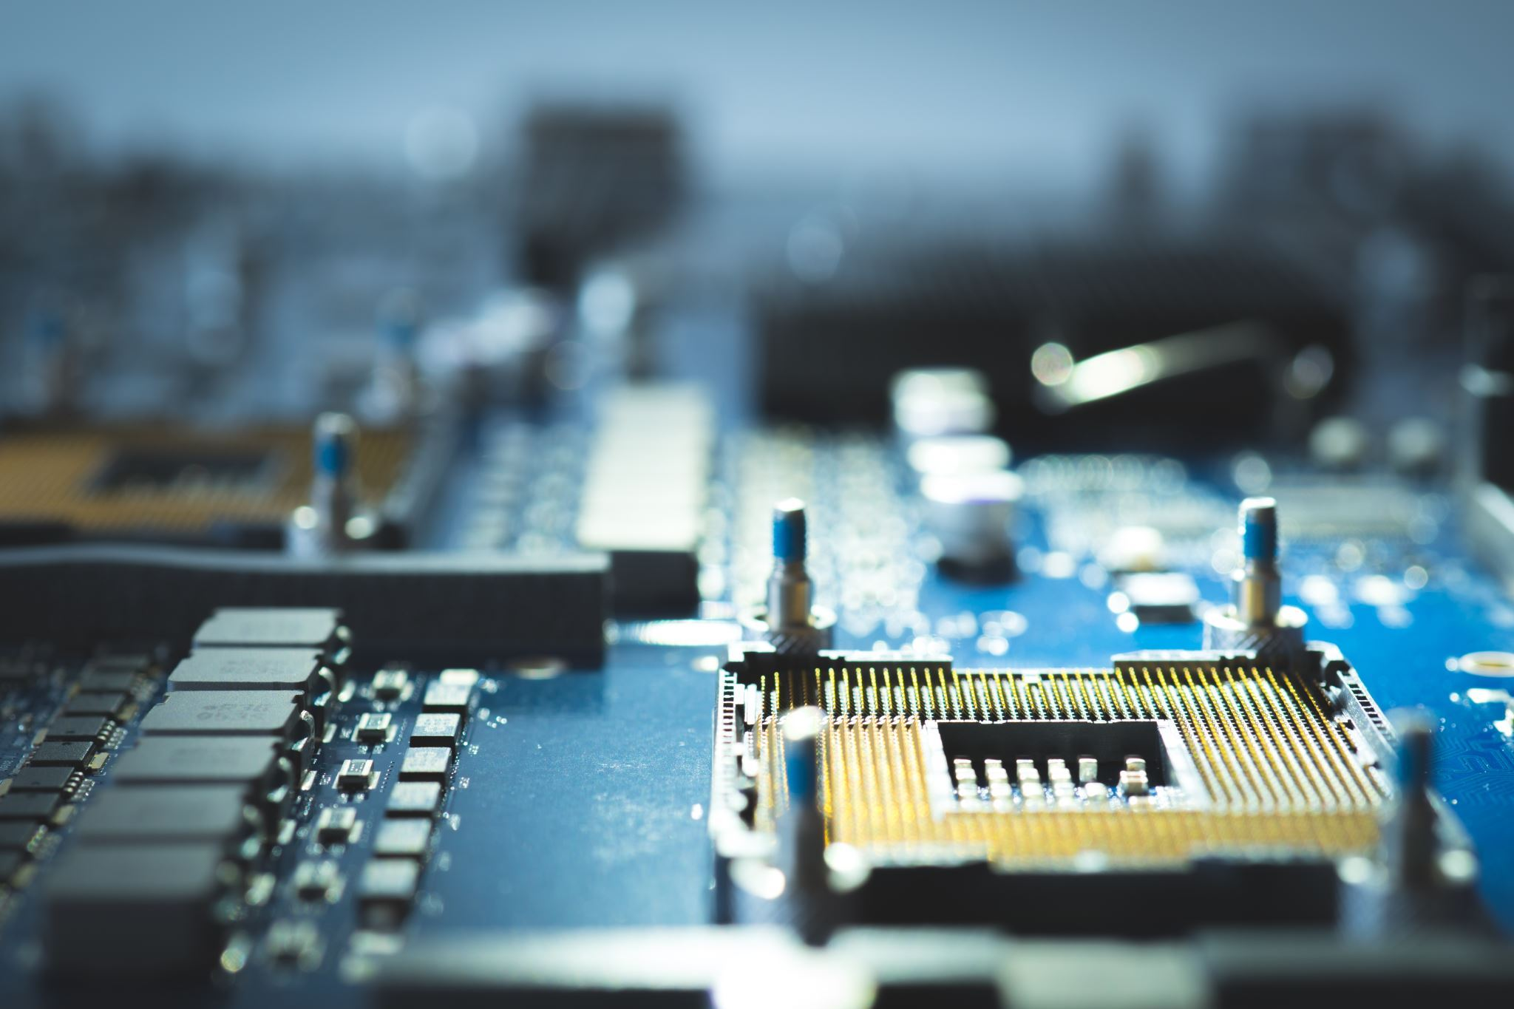
Microprocesador. Características. Frecuencia de Reloj
  Velocidad interna: Velocidad de trabajo del microprocesador con sus elementos internos. Es la velocidad que conocemos cuando vamos a cualquier tienda o entramos en cualquier web y vemos las características de un micro que nos interesa. Ejemplos: 200 MHz, 333 MHz,…, 1,6 GHz, 3,2 GHz, etc.
  Velocidad externa o de bus (FSB – Front Side Bus): Esta velocidad es la del bus que comunica el microprocesador con el resto de elementos de la placa. Esta velocidad oscila entre 33, 66, 100,…, 800 MHz. El front-side bus, también conocido por su acrónimo FSB ("bus de la parte frontal"), es el tipo de bus usado como bus principal en algunos de los antiguos microprocesadores de la marca Intel para comunicarse con el circuito integrado auxiliar o chipset.
  Velocidad de ejecución de las instrucciones: Esta característica dependerá del juego de instrucciones que posea el microprocesador. Si estas instrucciones se ejecutan en pocos ciclos de reloj, la velocidad de ejecución de instrucciones será elevada

Slide 28
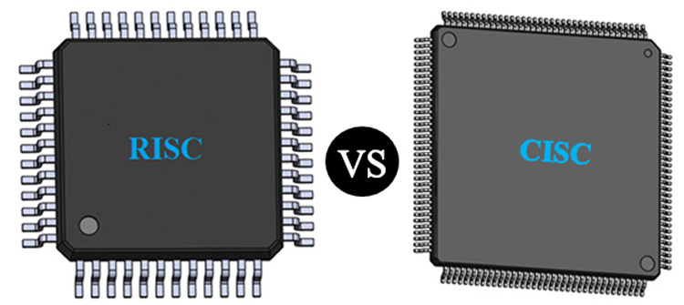
Microprocesador. Características. Juego de Instrucciones
Nos indica el número de instrucciones de que dispone el microprocesador para llevar a cabo todo lo que se le pida

Slide 29
Microprocesador. Características. Ancho del bus de direcciones
El bus de direcciones nos permite acceder a la memoria, a una posición (dirección) concreta para extraer una información (dato o instrucción). A mayor bus de direcciones, mayor será el número de direcciones de memoria de que disponemos.
A mayor número de bits, mayor número de direcciones, mayor espacio de memoria direccionable

Slide 30

Microprocesador. Características. Número de registros internos
Cada arquitectura de microprocesador dispone e mayor o menor número de registros. Cuanto mayor sea éste, mayor número de datos “tendrá cerca” el microprocesador y mejorará su funcionalidad.

Slide 31
Microprocesadores. Características. Memoría caché
La memoria caché, al ser más rápida que la memoria RAM, acelera el rendimiento, dado que almacena los datos que se prevé que más se van a usar o usados recientemente.
Como ya hemos estudiado, existen varios tipos de caché:
Caché L1 o primaria de nivel 1. Están integradas en el núcleo del microprocesador y funcionan a la máxima velocidad.
Caché L2 y L3 o de niveles 2 y 3. Conectadas al micro mediante el back side bus (bus trasero), el cual es más rápido que el bus frontal. Pueden estar implementadas en el núcleo, encapsuladas o ser externas. La caché L2 es más lenta que la L1 y la L3 que la L2.
Los beneficios de caché L3 y L4 dependen de los patrones de acceso de la aplicación. Ejemplos de productos que incluyen cachés L3 y L4 incluyen lo siguiente:

Slide 32
Microprocesadores. Características. Memoría caché
Intel Xeon nombre en código "Tulsa" (2006) cuenta con 16 MB de caché L3 en el chip compartidos entre dos núcleos de procesador.
AMD Phenom II (2008) tiene hasta 6 MB de caché L3-die unificado.
Intel Core i7 (2008) tiene hasta 8 MB en el chip caché L3 unificada que es inclusivo, compartido por todos los núcleos.
Intel Haswell CPU con integrados Pro Intel Graphics Iris tienen 128 MB de eDRAM que actúa esencialmente como una caché L4.

Slide 33
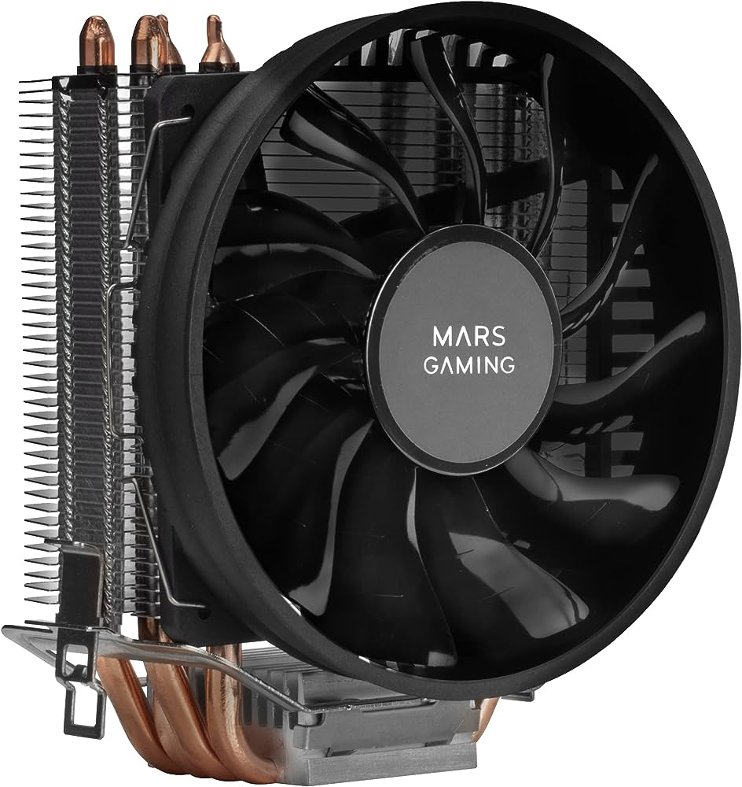
Microprocesadores. Características. Disipación de calor
Los primeros microprocesadores no tenían ningún sistema de disipación del calor. Sin embargo, a partir del 486 los microprocesadores empezaron a utilizar disipadores (rejillas o aletas que están pegadas al microprocesador) para refrigerarse. Conforme fue necesario, a estos disipadores se les colocó un ventilador que aumentaba la refrigeración al forzar a que el aire recircule más deprisa.

Slide 34
Microprocesadores. Características. Tecnología de fabricación
La tecnología de fabricación indica el tamaño del elemento más pequeño del chip y da una idea de lo avanzado del mismo. En 2012 Intel lanzó arquitecturas de 22 nm (un nanómetro es la millonésima parte de un milímetro). En 2014 Intel lanzó sus procesadores Broadwell de 14 nm. Actualmente los procesadores, de Intel Core i3 hasta i7, de octava generación, son también de 14 nm
Los i7 13700h (Q1 / 2023) tiene una finura de 7nm

Slide 35
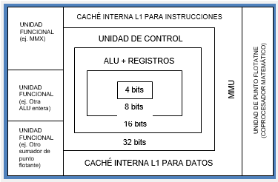
Microprocesador. Estructura
Cada vez agrega mayor número de unidades funcionales en que delegar trabajo. Un esquema de un microprocesador podría ser el que se muestra a continuación:

Slide 36
Microprocesador. Estructura
Memoria caché: Fundamental hoy día en la arquitectura de cualquier sistema informático. Mejora el rendimiento ya que almacena datos que son usados con mucha frecuencia, de forma que el procesador accede a ella en su busca antes que a la memoria RAM, y la caché es más rápida que la RAM ya que usan tecnologías diferentes.
Coprocesador matemático (FPU): La CPU delega en esta unidad la realización de cálculos matemáticos de alta precisión. Anteriormente, se encontraba ubicada en el exterior, no el propio microprocesador.
Unidad de gestión de memoria (MMU): Podemos decir que es la unidad encargada de traducir las direcciones virtuales a direcciones físicas reales de la memoria. Para entender esta unidad pondremos un ejemplo. Imaginemos que instalamos un software y ejecutamos este. El sistema operativo ubica cada instrucción a ejecutar en direcciones virtuales. Estas direcciones no son en las que se almacenan físicamente en memoria RAM (para no ocupar aquí demasiado espacio). Si vamos a buscar cada instrucción, veremos que el proceso es ver dirección virtual y observar la dirección real que le corresponde, a partir de ahí empezamos la ejecución. El elemento que se encarga de traducir o averiguar qué dirección física corresponde a cada dirección virtual es la unidad de gestión de memoria MMU.
Unidad MultiMedia eXtensions (MMX): Unidad funcional incorporada por Intel en el año 1997 en su Pentium MMX. Con la aparición de la multimedia, Intel incluye un componente con instrucciones para el manejo de este nuevo concepto.

Slide 37
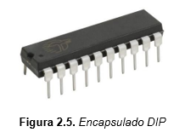
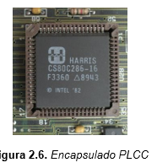
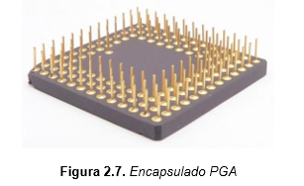
Microprocesapor. Encapsulado
Se define como encapsulado la forma en que se empaqueta la oblea de silicio para efectuar su conexión con el sistema.
DIP (Dual In-Line Package): Este es el tipo de encapsulado más antiguo. El típico chip con dos hileras de patillas. Este encapsulado tenía ciertos inconvenientes entre los que se encontraban la debilidad de sus contactos que se doblaban o se rompían con frecuencia.
PLCC (Plastic Leaded Chip Carrier): Parecido al anterior con la diferencia de que poseía patillas en todos los lados, es decir, 4 hileras de patillas. Su inserción en el zócalo era difícil.
PGA (Package Grid Array): Aparece con el Intel 486. Lleva patillas también en el interior facilitando la inserción en el zócalo.

Slide 38
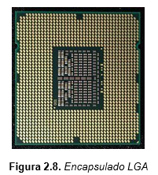
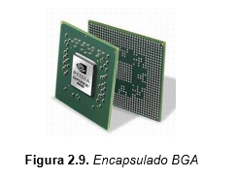
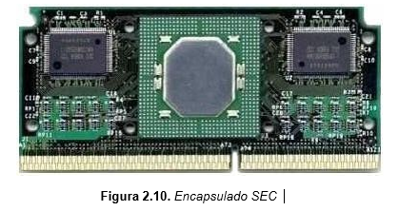
Microprocesapor. Encapsulado
LGA (Land Grid Array): Los conectores no están en el microprocesador sino en el socket (sobre la placa). En el micro hay unas pequeñas superficies. Se puede conectar sobre el socket o soldarlo directamente a la placa.
BGA (Ball Grid Array): Sucesor del PGA. Este tipo de encapsulado no tiene patillas sino contactos (bolitas de cobre), que facilitan la colocación en el zócalo. Éstas se sueldan directamente a la placa base. Utilizado en la actualidad a partir del Intel Pentium 4 y en el Intel Xeron, Intel Core 2 Duo y AMD Opteron.
SEC (Single Edge Connect): Tipo de encapsulado que se usa en el Pentium II. Se decidió entonces el uso de este formato para poder mejorar la disipación del calor. No tuvo demasiado éxito y en los próximos microprocesadores el formato usado fue el PGA o LGA.

Slide 39
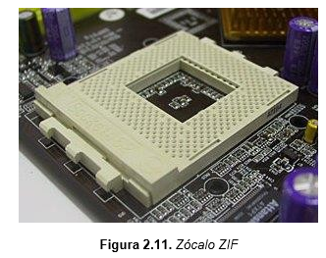
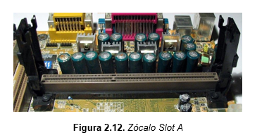
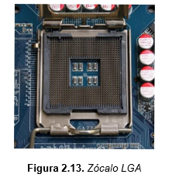
Microprocesador. Zócalo
El zócalo es el elemento de la placa base donde se conecta el microprocesador y que permite la conexión con el resto de componentes del PC.
ZIF (Zero Insertion Force): Son zócalos de “fuerza de inserción cero”. Son los zócalos usados en los PGA. Disponen de una pequeña palanca que debemos colocar en posición vertical a la hora de montar el microprocesador.
Slot A: zócalo creado para el encapsulado SEC, microprocesador Pentium II.
LGA (Land Grid Array): tipo de zócalo usado actualmente por los microprocesadores Intel. El encapsulado que admite es del tipo LGA.

Slide 40
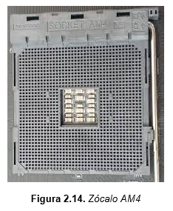
Microprocesador. Zócalo
Utilizado en los procesadores AMD

Slide 41

La memoria principal . Memoria RAM
La memoria principal o RAM (Random Access Memory, memoria de acceso aleatorio) es donde el ordenador guarda los datos que está utilizando en el momento actual, con el equipo encendido y operativo. Su capacidad de almacenamiento se mide en megabytes (MB) y múltiplos, siendo valores habituales hoy 4 GB, 8 GB o 16 GB

Slide 42
La memoria principal . Memoria RAM
En la actualidad los ordenadores tienen memoria RAM en muchos componentes internos. Por ejemplo, en el procesador (memoria caché, registros), en los lectores ópticos (buffer o caché) o en las tarjetas gráficas (memoria de video o gráfica), aunque cuando hablamos de memoria RAM estamos hablando principalmente de los módulos de memoria que se insertan en la placa base.

Slide 43
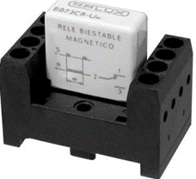
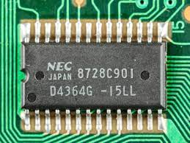
La memoria principal. Composición
Biestables: Un biestable es el “circuito secuencial” más pequeño. Podemos definir un circuito secuencial como aquel vibrador capaz de permanecer en uno de dos estados durante un tiempo indefinido en ausencia de perturbaciones (estable). El paso de un estado a otro se realiza variando sus entradas. Ejemplo de circuito biestable.
  Biestables Asíncronos. Los cambios se producen en cualquier momento en que cambian las entradas
  Biestables síncronos. Los cambios se producen en función de los ciclos de reloj
Condensadores y transistores MOS: usada en la creación de memorias es la que se basa en la utilización de condensadores junto a un único transistor de tipo MOS (uno solo frente al conjunto necesario en memorias compuestas por biestables). Se consiguen de este modo memorias más pequeñas, espacialmente ocupan menos y son más baratas, aunque poseen la desventaja de necesitar ser “refrescadas” cada cierto tiempo para mantener el valor almacenado.

Slide 44
La memoria principal. DRAM vs SRAM
Podemos decir que las memorias basadas en biestables, usadas en memoria caché, son también denominadas SRAM (Static Random Access Memory), memoria estática de acceso aleatorio).
Las memorias basadas en condensadores son, sin embargo, llamadas DRAM, usadas en memoria principal. Estas siglas provienen de Dynamic Random Access Memory, memoria dinámica de acceso aleatorio.

Slide 45
La memoria principal. Características
Ciclo de reloj o velocidad de bus: Esta característica tiene sentido en memorias síncronas, que realizan las funciones de lectura y escritura en función de los ciclos de reloj del microprocesador.
Velocidad efectiva o MHz efectivos: Los ciclos de reloj que marcan los tiempos para la ejecución de operaciones se dividen en flancos, de subida y bajada. La siguiente imagen lo muestra claramente.
Ancho de banda: Esta característica hace referencia al número de palabras transferidas entre la memoria principal y la CPU en una unidad de tiempo, normalmente se mide en MB/s.
Capacidad: Cantidad de información que es capaz de almacenar. Usa el byte y sus equivalentes como unidad de medida. Hoy día, los módulos de memoria tienen capacidades del orden de GB.
Tiempo de acceso: Hablamos de tiempo de acceso de lectura y tiempos de acceso de escritura. Representan el tiempo máximo que se tarda en leer una posición de memoria o escribir en ella. Cuanto menor tiempo de acceso tenga la memoria más rápida será. Por ejemplo, una memoria DDR3-1600 puede tener una velocidad de acceso de 5 nanosegundos.
Latencia CAS: tiempo transcurrido desde que se solicita un dato hasta que el primer bit de éste es transferido. Este dato es bastante importante ya que puede ser determinante. En ocasiones, memorias rápidas con latencias elevadas son “más lentas” que otras de menor número de MHz.
Voltaje: todo módulo de memoria necesitará un voltaje para poder funcionar, cuanto mayor sea éste, mayor consumo y más calor, sin embargo, mejor será el rendimiento del dispositivo. Las memorias DDR3 reducen el consumo eléctrico en un 30% debido a que el voltaje que necesitan es mucho menor (1,5 V) frente a las memorias DDR2 (1,8 V) o DDR (2,5 V).

Slide 46
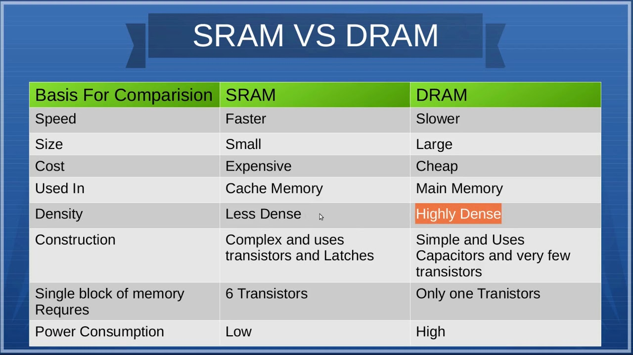
La memoria principal. Tipo de memoria
La memoria RAM o principal es de tipo DRAM
.

Slide 47
La memoria principal. Tipo de memoria
La memoria RAM o principal es de tipo DRAM
La desventaja se encuentra en la necesidad de refresco. Al estar formada por condensadores cargados eléctricamente y teniendo en cuenta que éstos pierden paulatinamente su carga, es preciso que sean cargados cada cierto tiempo utilizando para ello un pequeño circuito de refresco que debe estar incorporado en el mismo módulo de memoria. El refresco consiste en leer el dato y reescribirlo y se realiza cada 1 o 2 milisegundos. Esto produce un paro en las operaciones propias de la memoria, consiguiendo que sean más lentas que las memorias SRAM
.

Slide 48
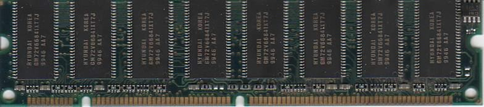
La memoria principal tipos. SDRAM
  SDRAM (Synchronous DRAM). Memorias DRAM síncronas, funcionan en sincronización con el reloj del microprocesador. Una de las características principales a tener en cuenta es la velocidad del bus. Es usual denominar estas memorias como PC66, PC100, PC133, etc., siendo el número el que indica la velocidad de bus.
  Son memorias que utilizan sólo uno de los flancos de cada ciclo, el flanco de subida, para realizar las operaciones de memoria

Slide 49
La memoria principal tipos. DDR SDRAM
En este tipo de memorias SDRAM se aprovechan ambos flancos para realizar las operaciones de lectura y escritura, con lo que la velocidad de operación se ve duplicada. Hablamos aquí de velocidad física y velocidad efectiva, indicando la velocidad física, la velocidad real según los ciclos de reloj y la velocidad efectiva duplica ésta debido al doble aprovechamiento de cada ciclo.
Nomenclatura: PC200 para las DDR100, o incluso la nomenclatura PC+(ancho de banda), por ejemplo PC3200 para las DDR400.

Slide 50
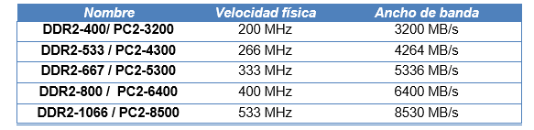
La memoria principal tipos. DDR2 SDRAM, DDR2 o DDRII
  Estas memorias son una evolución de las DDR. Mejoran sus características principales:
    Mayores velocidades de reloj, hasta 533 MHz físicos, con velocidad efectiva de 1066 MHz.
    Menor voltaje, 1,8 V, en su antecesora era 2,5 V
    El encapsulado del chip está mejorado.
    Las latencias son más elevadas.

Slide 51
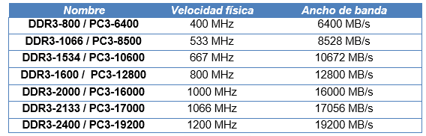
La memoria principal tipos. DDR3 SDRAM, DDR3 o DDRIII
  Estas memorias son una evolución de las DDR2. Mejoran sus características principales:
    Las velocidades físicas superan los 400 MHz, de 400 a 1066 MHz.
    Se sigue reduciendo el voltaje, de 1,8 V a 1,5 V en las DDR3.
    Los módulos son de mayor capacidad
    Algunos módulos contienen sensor de temperatura. Para módulos de servidores este sensor es obligatorio.

Slide 52
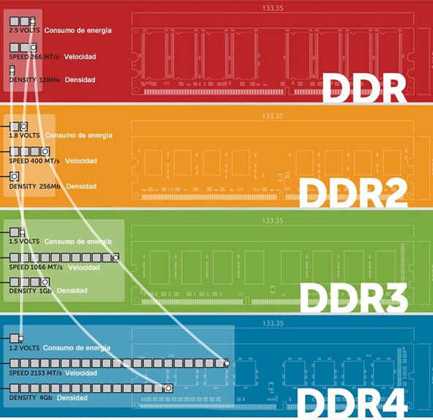
La memoria principal tipos. DDR4 SDRAM, DDR4 o DDRIV
  Estas memorias son una evolución de las DDR3. Mejoran sus características principales:
    las velocidades efectivas de estas memorias podrían oscilar de 2133 MHz a 4266 MHz. Igualmente se disminuye el voltaje a 1,2 V, 1,1V e incluso a 1,05 V.

Slide 53
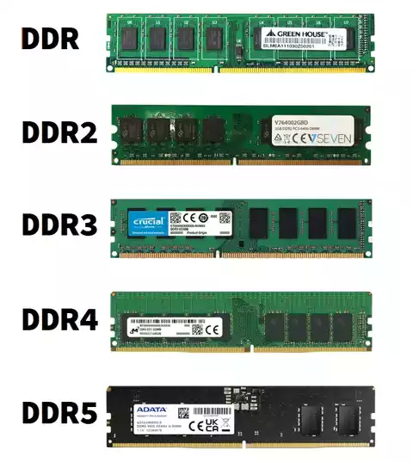
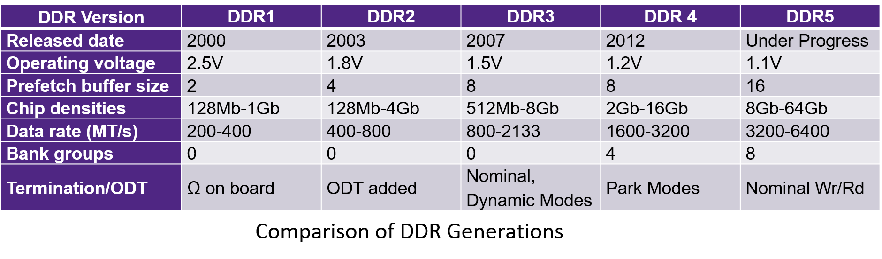
La memoria principal. Tipos. DDR5

Slide 54
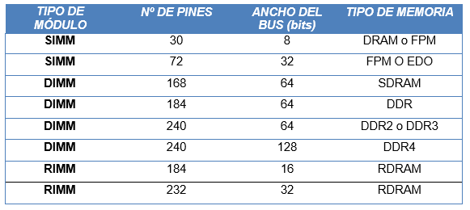
La memoria principal. Módulos de memoria
Estos módulos se conectan a la placa a través de una ranura llamada “banco de memoria” o “ranura de memoria”. A su vez, las líneas de circuito de cada módulo finalizan en algún pin (conector del módulo), que servirá a este para el intercambio de información con la placa a través de la ranura anteriormente mencionada.
Básicamente encontramos tres tipos de módulos:
    Módulos SIMM (Single In-line Memory Module)
    Módulos DIMM (Double In-line Memory Module)
    Módulos RIMM (Rambus In-line Memory Module)

Slide 55
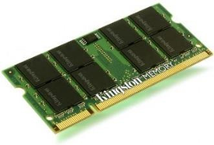
La memoria principal. Módulos de memoria en portátiles
Formato más pequeño:
  SO-DIMM
  SO-RIMM
  Micro-DIMM

Slide 56
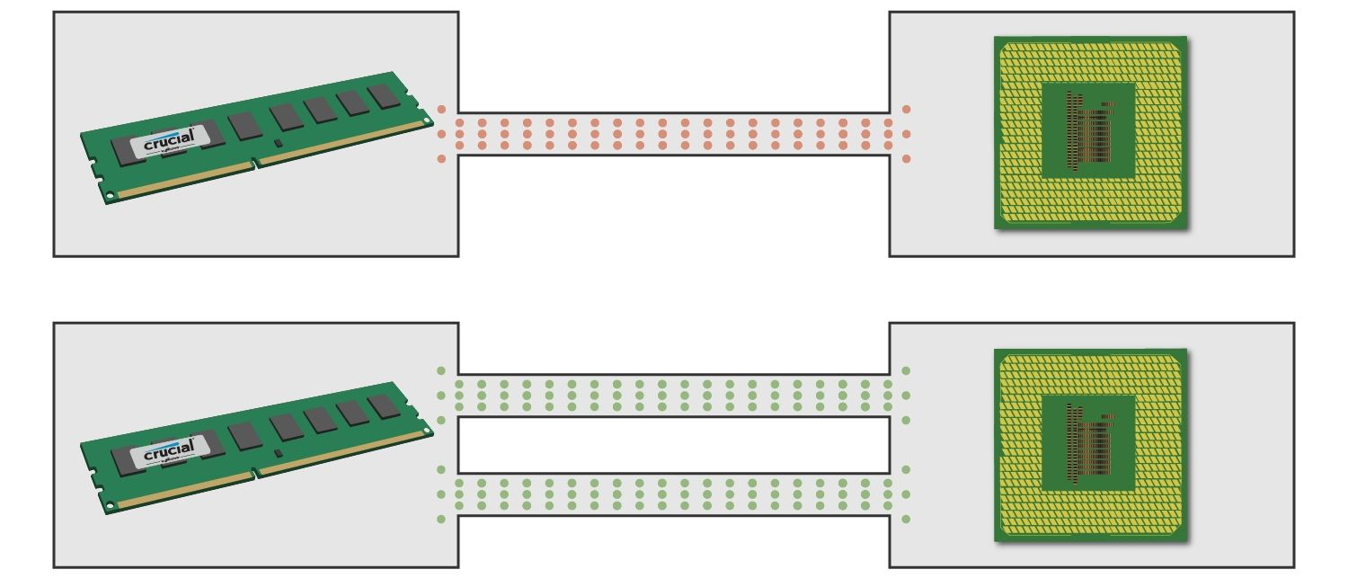
La memoria. Dual Channel o Triple Channel

Slide 57
Memoria de vídeo o gráfica
Dentro de las memorias internas consideramos también de video o gráfica.
Es aquella memoria empleada por el controlador de la tarjeta gráfica para poder manejar toda la información visual que le manda la CPU del sistema.
Hace unos años las tarjetas de video se basaban en el empleo de memoria DDR. Actualmente los fabricantes se han decantado por otros tipos de memoria más eficientes como DDR2 y DDR3 que son memorias RAM convencionales y otras memorias específicas de video como son GDDR3, GDDR4 y GDDR5 (GDDR = Graphics Double Data Rate).

Slide 58
Memoria de vídeo o gráfica
Los módulos GDDR son chips de memoria insertados directamente en las tarjetas gráficas o en la placa base (en el caso de gráficas integradas en placa base que utilicen este tipo de memoria), siendo controlados directamente por el procesador de la gráfica, no interviniendo para nada en este proceso la placa base.
Se trata de memorias muy rápidas, con velocidades actualmente en torno a los 1,5 GHz, con acceso directo al procesador gráfico y un ancho de banda (alrededor de 75 GB/s). Las GDDR5 en torno a los 2 GHz. Las GDDR6 llegarán en 2.018.
Si tenemos en cuenta que es una memoria totalmente independiente de la memoria del sistema, no existe ningún tipo de incompatibilidad entre ésta y la propia del sistema, pudiendo ser por tanto diferentes.

Slide 59
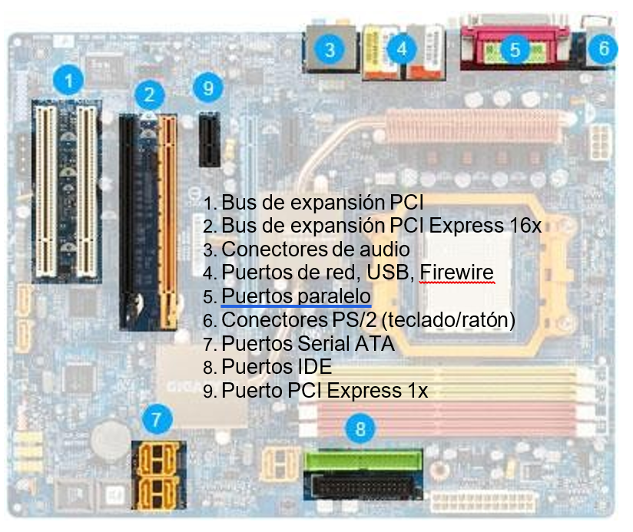
Buses y ranuras de Expansión
USB

Slide 60
Buses y ranuras de Expansión
Bus PCI. El bus PCI o Peripheral Component Interconnect (interconexión de componentes periféricos) fue creado en 1993 por Intel y transmite datos en paralelo. Reemplazó a buses antiguos como ISA y los VESA. Tras varias versiones, el estándar final es el PCI 3.0. Este tipo de bus está desaparecido dando paso al PCI-Express.
Bus AGP. Esta ranura sólo está dedicada a conectar tarjetas de video AGP (Accelerated Graphics Port). Es una evolución de la especificación PCI 2.1 desarrollada por Intel provocada por las necesidades en el aspecto gráfico. Suele ser de color marrón, mientras que los PCI normales suelen ser de color blanco. Las tarjetas AGP se encuentran más lejos del borde de la placa y más cerca del micro que las PCI.
A partir de 2006 con la salida del puerto PCI-Express con más prestaciones en cuanto a frecuencia y ancho de banda, el puerto AGP ha pasado a un segundo plano tendiendo a desaparecer de las placas actuales.

Slide 61
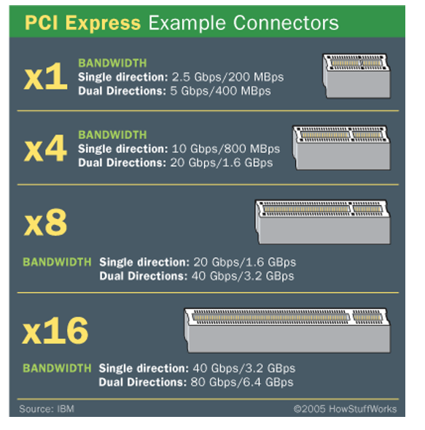
Buses y ranuras de Expansión
Bus PCI Express. El puerto PCI resultaba escaso para las necesidades de algunas tarjetas como las gráficas actuales o las Gigabit Ethernet, por lo que surgió este nuevo puerto. El puerto está formado por uno o más enlaces punto a punto de tipo bidireccional. En realidad se mandan muy pocos bits a la vez pero a mucha velocidad (2,5 o 5 Gbits/s).

Slide 62
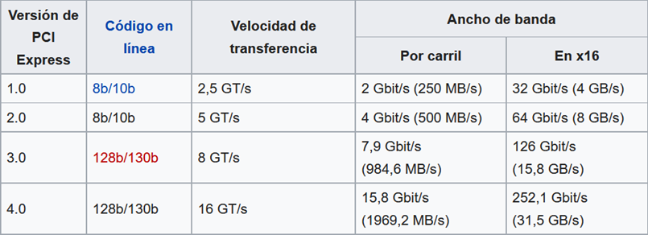
Buses y ranuras de Expansión

Slide 63
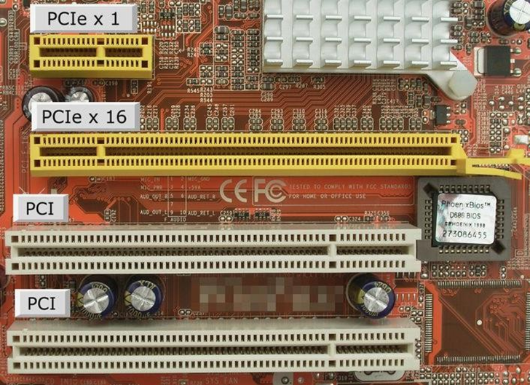
Buses y ranuras de Expansión

Slide 64
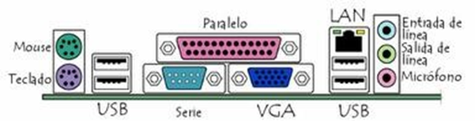
Puertos y Conexiones
Cumplen la norma pc99 desarrollada por Microsoft e Intel en el año 98

Slide 65
Puertos y Conexiones
f¡¡Puertos serie (un solo carril). La información se envía bit a bit.
Puertos paralelos, por ejemplo en la conexión de antiguas impresoras y escáneres (varios carriles). Se envían varios bits a la vez.
Puertos USB (universal serial bus). Ha reemplazado a los anteriores. Aunque es en serie es mucho más rápido. Velocidades de transmisión.
Conector RJ45 para conectarse a una red informática, a través de cable.
Conectores gráficos VGA, HDMI, DVI, para la conexión de dispositivos de salida de imágenes.
Conectores IDE o Serial ATA I o II, para conectar dispositivos de almacenamiento tales como discos duros y discos ópticos.
Conectores de audio, que conectan dispositivos de audio como altavoces, micrófono, etc.
Conector o Puertos PS/2. Empleado para conectar teclados y ratones, son de apariencia similar, empleando ambos seis pines, se diferencian en que la interfaz del teclado requiere una comunicación bidireccional.

Slide 66
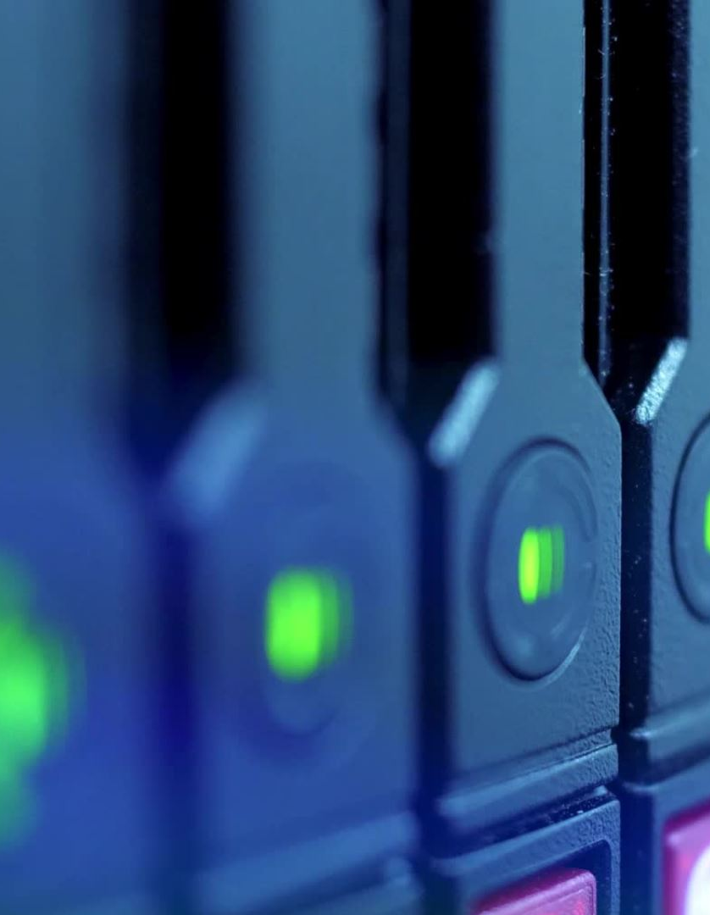
Unidades de Almacenamiento
El almacenamiento secundario lo conforman el conjunto de dispositivos y medios o soportes que almacenan memoria secundaria, entendida como almacenamiento masivo y permanente.

Slide 67
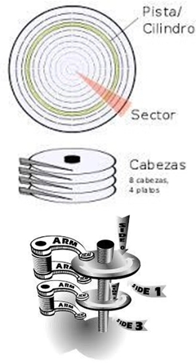

Disco duro
  Un disco duro es un dispositivo de almacenamiento de datos no volátil que emplea un sistema de grabación digital de tecnología magnética o emplea semiconductores en memorias de tipo flash.
    Magnéticos: Un disco duro magnético tiene un funcionamiento en base a una estructura organizativa en la que se habla de plato, cara, cabezal, pista, cilindro y sector, mediante la cual se almacena información. Funcionamiento de un disco duro

Slide 68
Partes de un disco duro magnético
Plato: cada uno de los discos que hay dentro del disco duro.
    Cara: cada uno de los dos lados de un plato.
    Cabezal: número de caras.
    Pista: una circunferencia dentro de una cara. La pista 0 está en el borde exterior.
    Cilindro: conjunto de varias pistas; son todas las circunferencias que están alineadas verticalmente (una de cada cara).
    Sector: cada una de las divisiones de una pista. El tamaño del sector no es fijo, siendo el estándar actual 512 bytes. Antiguamente el número de sectores por pista era fijo, lo cual desaprovechaba el espacio significativamente, ya que en las pistas exteriores pueden almacenarse más sectores que en las interiores.
    Clúster: es un conjunto contiguo de sectores. Sirven para evitar la fragmentación al poder ser pequeños los sectores.

Slide 69

Discos duros. Tipos de conexión
SATA (Serial ATA):
IDE (Integrated Device Electronics) o ATA (Advanced Technology Attachment)
SCSI (Small Computer System Interface):
que controlan los dispositivos de almacenamiento masivo de datos, como los discos duros y dispositivos ATAPI (Advanced Technology Attachment Packet Interface) como lectores de discos. Permiten la conexión de cuatro dispositivos mediante el uso de la tecnología Master- Slave (maestro-esclavo). Hasta hace poco, éste era el estándar principal por su versatilidad y relación calidad/precio. Maestro-Esclavo.
son discos duros de gran capacidad de almacenamiento y fiabilidad por lo que se suelen usar en servidores. Pueden llegar a tiempos medios de acceso y velocidades de transmisión mucho más altas que los IDE. A diferencia de los discos IDE, pueden trabajar asincrónicamente con relación al microprocesador, lo que los hace más rápidos. La versión “moderna” de los discos SCSI son los SAS (Serial Attached SCSI).
nuevo estándar de conexión que utiliza un bus serie para la transmisión de datos. Notablemente más rápido y eficiente que IDE. En la actualidad hay tres versiones, SATA 1 de hasta 1,5 Gigabits por segundo (192 MB/s), SATA 2 de hasta 3,0 Gb/s (384 MB/s) y SATA 3 de hasta 6,0 Gb/s (768 MB/s) de velocidad de transferencia.

Slide 70

Discos duros. Estructura lógica
El sector de arranque o Master boot record (MBR). Es el primer sector o sector cero y suele emplearse para albergar el arranque del sistema operativo con bootstrap o para almacenar una tabla de particiones.
A partir de Windows Server 2003 SP1 se empezaron a utilizar discos con GPT (Tabla de particiones GUID) y están recomendados para discos con un tamaño superior a 2 TB o para equipos basados en Itanium.
La tabla de particiones y las particiones, que son las diferentes divisiones llevadas a cabo en una unidad física. Cada partición tiene su propio sistema de archivos de forma que el sistema operativo manipula a cada una como un disco físico independiente. Existen tres tipos diferentes de particiones según su funcionalidad: partición primaria, partición extendida y partición lógica.

Slide 71

Discos de estado sólido SSD
Al contrario que ocurre con los discos magnéticos se utiliza una memoria flash formada por semiconductores para almacenar la información, parecida a la que podemos encontrar en otros dispositivos como las memorias USB o las tarjetas de memoria de las cámaras digitales. Los SSD vienen a superar muchos de los problemas que nos encontrábamos con los discos duros tradicionales
Tiempos de lectura/escritura diferidos en HDD

Slide 72

Discos de estado sólido SSD. Ventajas
Rapidez. Tanto en la búsqueda de los datos como en las lecturas posteriores. En una unidad de este tipo el tiempo que tienes que esperar hasta obtener el flujo de datos es siempre el mismo. Además no es necesario desfragmentar.
Mayor resistencia. Al no tener componentes móviles responden mejor tanto a las vibraciones como a los golpes. Ideales para dispositivos que se vayan a transportar encendidos.
Menor consumo. Necesitan menos potencia para funcionar. Esto los hace ideales para dispositivos portátiles y por lo tanto más autónomos. Además significa que se desgastan menos debido al calor y por lo tanto su vida útil aumenta.
Menor ruido. Otra ventaja más de no tener partes móviles.

Slide 73
Discos de estado sólido SSD. Métodos de conexión
PCIe SSD. En un disco PCIe SSD la unidad se conecta a un puerto PCI Express como si fuera una tarjeta interna adicional. De esta forma pueden funcionar mucho más rápido y no estar limitado por el estándar SATA.
Sata SSD. Utiliza el mismo conector que un disco duro normal.

Slide 74


Lector-grabador de discos ópticos y soportes ópticos
Un disco óptico es un formato de almacenamiento de información digital que emplea como soporte un disco circular generalmente de aluminio y policarbonato, sobre el cual la información se codifica y almacena mediante unos surcos microscópicos, que reciben el nombre de pits y lands, realizados con un láser.

Slide 75

Lector-grabador de discos ópticos y soportes ópticos
Dicho almacenamiento se lleva a cabo en forma de una espiral continua que cubre la superficie del disco entera y que se inicia desde la pista más interna hacia el exterior. Los lectores/grabadores de este tipo de dispositivos emplean un diodo láser que lee sobre dichos surcos. Un disco óptico está diseñado para soportar tres tipos de grabación según el material que constituye su capa de grabación: sólo lectura (CD-ROM), grabable una sola vez (CD-R) y regrabable (CD-RW).

Slide 76

Tarjetas Flash
El otro gran tipo de soporte de almacenamiento en los últimos años, que ha ido propagándose, en parte gracias a la proliferación de dispositivos electrónicos móviles (cámaras digitales, móviles, etc.) son las tarjetas de memoria flash. Tienen su precedente en las primeras tarjetas de PC (PCMCIA) que aparecieron a finales de los años noventa para ampliar la capacidad de almacenamiento del ordenador. Los formatos más extendidos en la actualidad son: CompactFlash, Memory Stick, SmartMedia, SD, MiniSD y MicroSD.

Slide 77
Tarjetas de expansión
En la actualidad casi todas en desuso salvo PCI-Express gracias al USB y de que muchas funciones, como la conectividad Ethernet, el audio y el video están ya integradas en la placa base.
Entre las tarjetas de expansión más utilizadas están la tarjeta capturadora o sintonizadora de video y/o televisión, tarjeta de red (cableada o inalámbrica), tarjeta de sonido, tarjeta gráfica, tarjeta PCI-SCSI, tarjeta PCI-RAID, tarjeta PCI-IDE, tarjeta expansión SATA, tarjeta expansión USB, tarjeta expansión Firewire

Slide 78

Tarjeta gráfica
La tarjeta gráfica, tarjeta de video y/o aceleradora gráfica juega un papel fundamental y merece ser objeto de estudio en los ordenadores actuales, donde el contenido multimedia está constantemente presente con una calidad y resolución gráfica tan exigentes. Es la encargada de procesar los datos que provienen de la CPU y transformarlos en información comprensible y representable en un dispositivo de salida como un monitor o un video proyector. Además de las tarjetas gráficas habituales, entendidas como tarjetas dedicadas y separadas de la placa base, se conoce también como tarjeta gráfica a las GPU (Graphics Proccessing Unit, procesador de tarjetas gráficas) integradas en la placa base.

Slide 79
Tarjeta gráfica
Existen múltiples técnicas empleadas por las tarjetas gráficas en la mejora de la imagen como el antialiasing, que consiste en el suavizado de bordes de los objetos, importante para obtener imágenes realzadas. Normalmente al aplicar algún tipo de antialiasing la calidad de la imagen mejora sensiblemente. A la hora de elegir una tarjeta gráfica existen una serie de características que hay que tener en cuenta, como son: Velocidad del núcleo (Mhz), ancho del bus (de 128 bits hasta 512 o más), velocidad de relleno de textura, píxeles por ciclo (nº píxeles procesados por ciclo de reloj), sistema de ventilación, compatibilidad con Microsoft DirectX u OpenGL, salida con capacidad HDCP (mediante conexiones HDMI o DVI), resolución vertical y horizontal máxima y otras características adicionales. En la actualidad existen dos grandes empresas, NVIDIA y ATI

Slide 80
Dispositivos de E/S
Se denomina periférico a cualquier dispositivo informático que no es parte del ordenador esencial (procesador – memoria interna – buses), de su CPU, que está situado relativamente cercano a ésta (en la periferia) y son de gran utilidad e incluso imprescindibles para su uso y manejo.
Los periféricos son imprescindibles en la explotación y uso de un sistema informático ya que son los elementos con los que éste interactúa. Todo periférico tiene dos partes claramente diferenciadas:
  - Parte mecánica. Formada por dispositivos electromecánicos (conmutadores, electroimanes, motores y otros), que son controlados por elementos eléctricos.
  -Parte electrónica. Encargada de controlar las órdenes que lleguen desde la CPU y de generar las órdenes necesarias para manejar esas partes mecánicas.

Slide 81


Dispositivos de E/S

